Slide 1
Engineering Training Subsidy Scheme (ETSS)
工程專才資助計劃 (ETSS)

Slide 2
ETSS 簡介
由2016/17學年起，香港政府向就讀VTC指定兼讀制專業課程的人士提供學費資助，為期三年
涵蓋“建築及城市規劃”或“工程及科技 ”

Slide 3
資助金額
申請人可獲退還合資格課程60%的學費，上限為每人45,000元
申請人最多可申請退還兩個課程的學費

Slide 4
IVE HD/ THEi PD課程
飛機維修工程高級文憑
汽車工程文憑 / 高級文憑
屋宇裝備工程學文憑 / 高級文憑
建築學文憑 / 高級文憑
土木工程文憑 / 高級文憑
電機工程文憑 / 高級文憑
電子及通訊工程文憑 / 高級文憑
機械工程學文憑 / 高級文憑
測量學文憑 / 高級文憑
檢測及認證文憑 / 高級文憑
屋宇設備與水務工程專業文憑
園藝及園境管理專業文憑

Slide 5
申請資格
可合法於香港受僱的香港居民；以及
首次成功入讀由VTC提供的相關自資兼讀制課程；所入讀的課程應－
經香港學術及職業資歷評審局評定屬資歷架構第三至第五級別，不包括副學士學位及學士學位課程；以及
在香港資歷名冊的學習／培訓範疇下屬“建築及城市規劃”或“工程及科技 ”類別

Slide 6
申請資格
從未就同一項課程申請或獲得任何政府或僱主的補助或資助
例如「持續進修基金」或「擴展的免入息審查貸款計劃」或「新科技培訓計劃」或「海運及空運人才培訓基金」等
不包括學徒

Slide 7
資助金額及發放安排
學費資助會分期於申請人圓滿修畢一個學期的課程後退還
發還的款項於每年四月、八月及十月發放，一般會直接存入成功申請人指定接收款項的銀行戶口
按先到先得的方式提供資助

Slide 8
申請手續
第一學期開課日起至十月三十一日內透過網址（https://cpe.vtc.edu.hk/etss/）遞交申請
逾期申請，恕不受理
申請結果一般會於個別截止申請日起約二個月後公布

Slide 9
網上申請

Slide 10
網上申請注意事項
為使資助金額能直接存入申請人銀行户口，請儘量提供以下銀行帳戶資料作退還資助金額之用。
- 滙豐銀行
恒生銀行
中國銀行(香港)有限公司

Slide 11
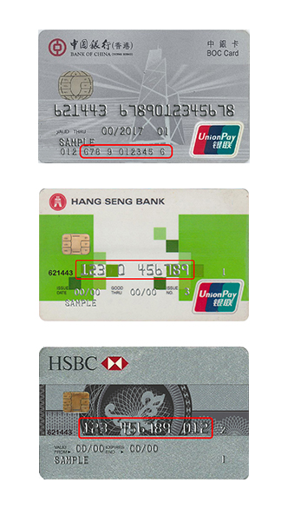
網上申請注意事項
填寫銀行帳戶資料時，可參考在網上申請表的圖片，以確保銀行帳戶資料無誤。

Slide 12
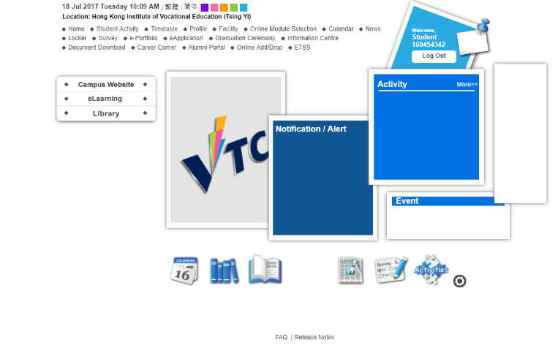
工程專才進修資助計劃發還學費查詢
申請人可登入Myportal查詢有關發還學費的詳細紀錄，包括每個學科退還金額及於戶口的餘額。

Slide 13
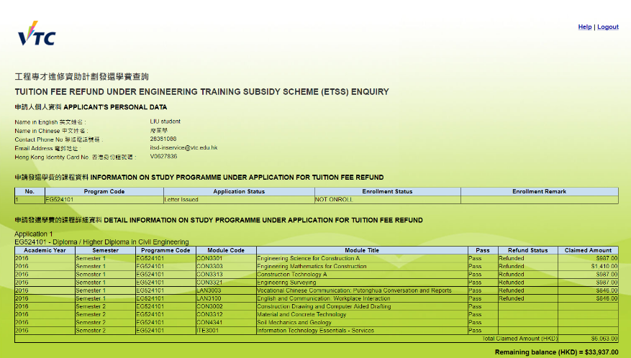
工程專才進修資助計劃發還學費查詢

Slide 14
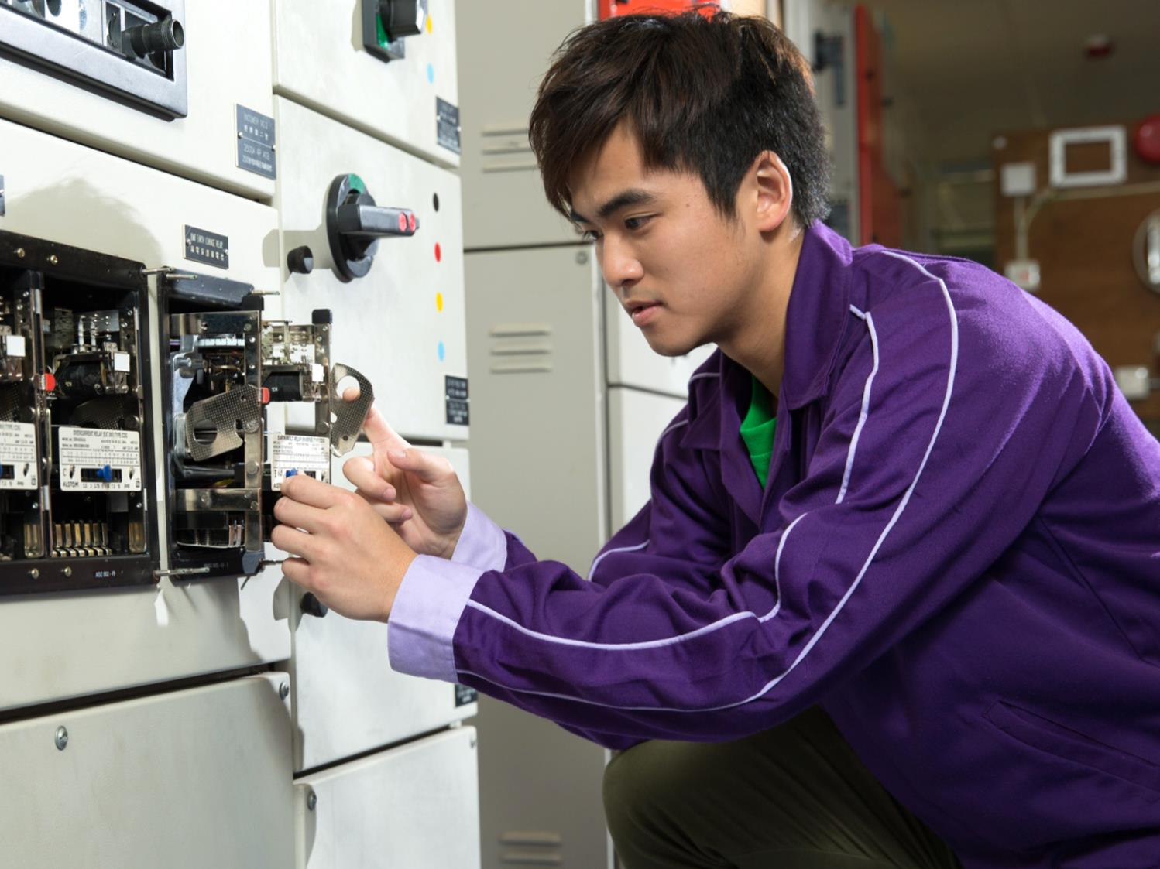
Thank you

